Slide 1
进程

Slide 2
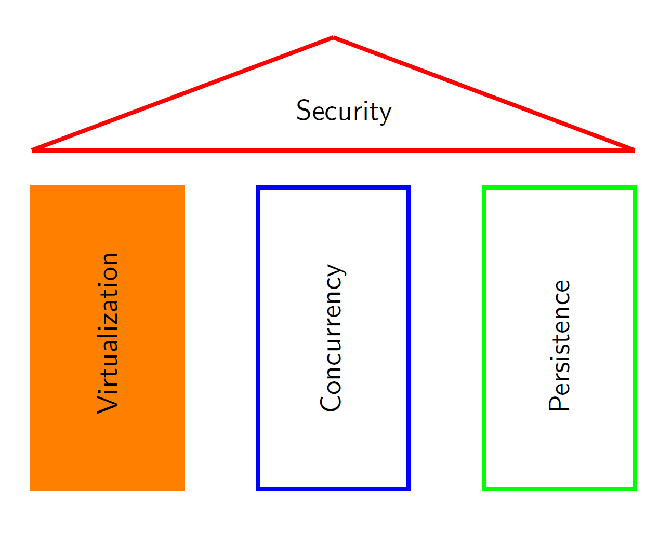
虚拟化

Slide 3
概要
进程抽象
进程API
OSTEP：4,5章

Slide 4
抽象-进程
人们常常希望同时运行多个程序
浏览器、邮件、游戏、音乐播放器等
在少量物理CPU可用的时，如何提供无数个CPU可用的假象(illusion)？
时分共享(time sharing)
代价：性能损失

Slide 5
【补充】时分共享&空分共享
时分共享：在时间维度上，将资源分成若干个小段，轮流使用
资源：CPU或网络链接
空分共享：在空间维度上，将资源划分，并分配给用户
例如：磁盘空间分配给文件，文件分配到的磁盘空间无法再分配给其他文件
CPU、内存、磁盘分别采用不同的策略
CPU：时分共享
内存：空分共享
磁盘：空分共享

Slide 6
【补充】策略&机制
策略(policy)：操作系统内部做出某种决定的算法
例如：调度策略(scheduling policy)
机制(mechanism)：完成某一功能的方法或协议
例如：上下文切换(context switch)
策略回答“which”的问题，机制回答“how”问题
策略与机制的分离提供了模块化“modularity”-一种通用软件设计原则

Slide 7
进程的概念
程序
静态代码
数据
进程：运行中的程序（指令流）
是程序的实例
进程具有状态

Slide 8
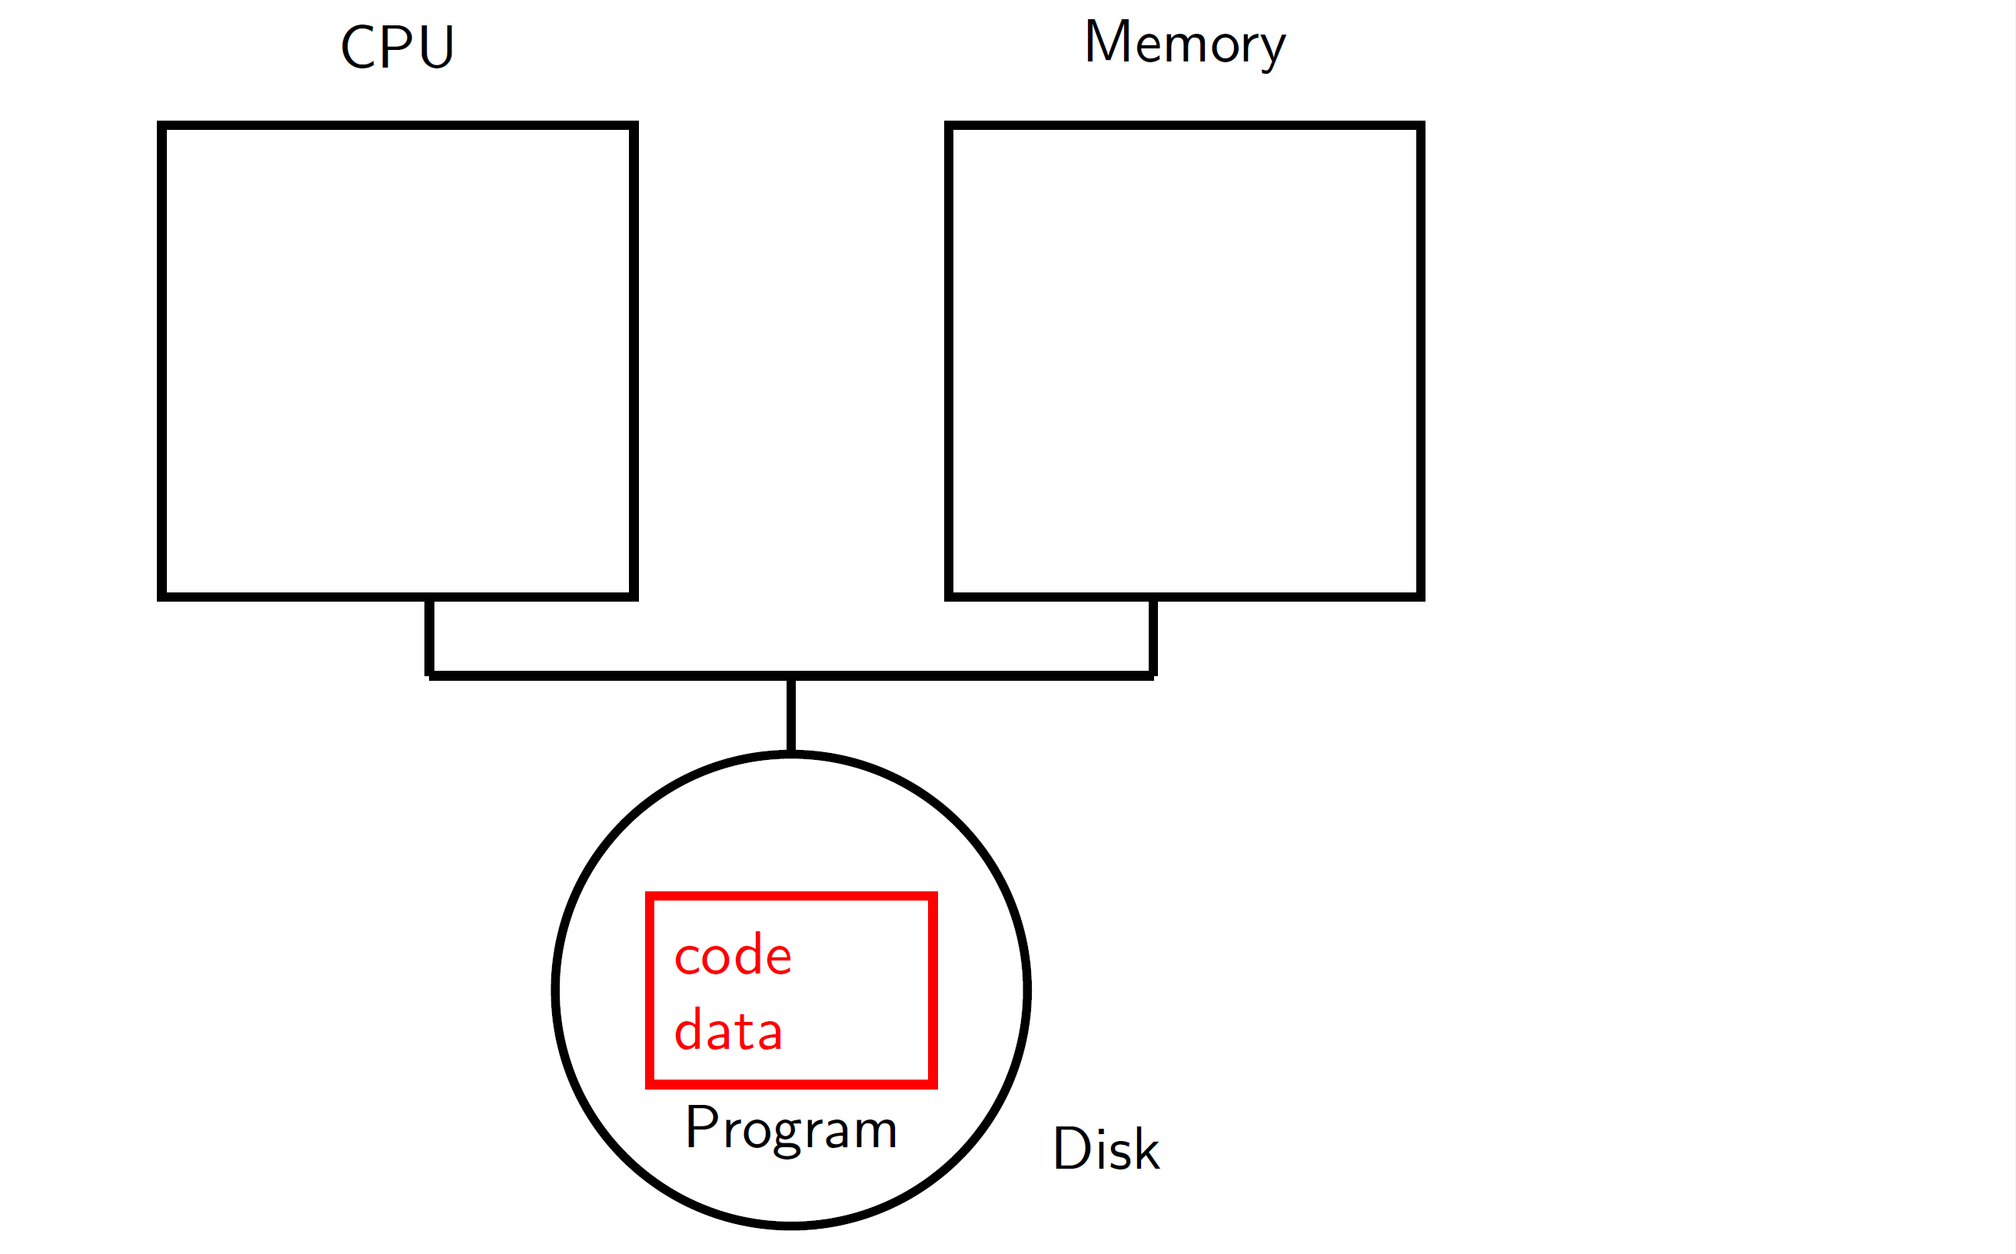
从程序到进程(1/2)

Slide 9
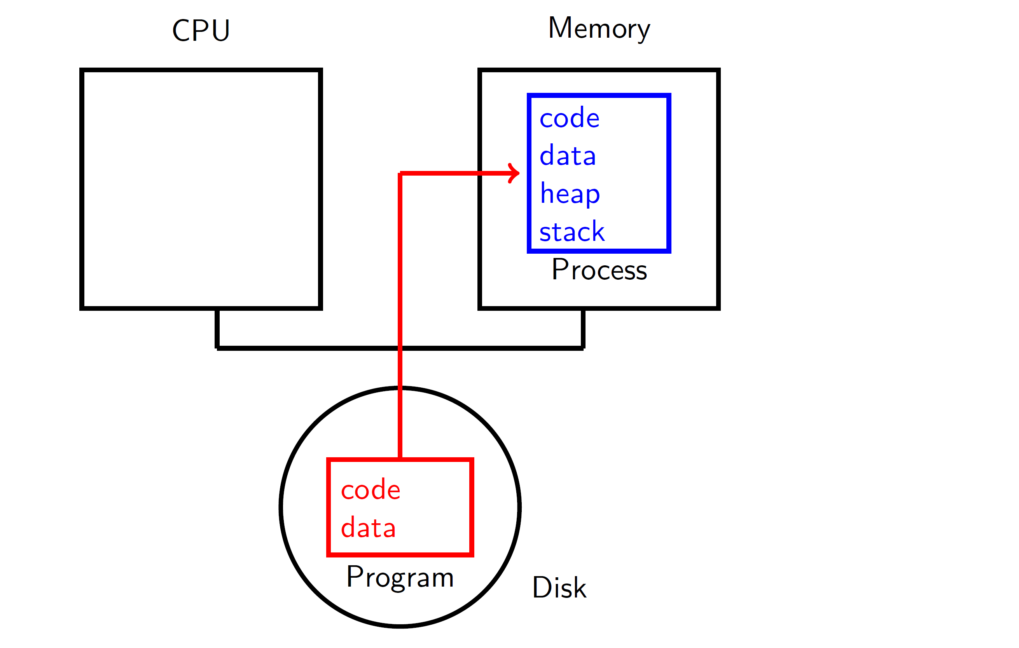

Slide 10
进程的机器状态(machine state)
进程的机器状态：机器的哪些部分对执行程序很重要（进程会读写哪些资源）？
进程可以访问的内存（地址空间）
寄存器：通用寄存器、特殊寄存器（PC、SP等）
I/O信息：打开的文件列表

Slide 11
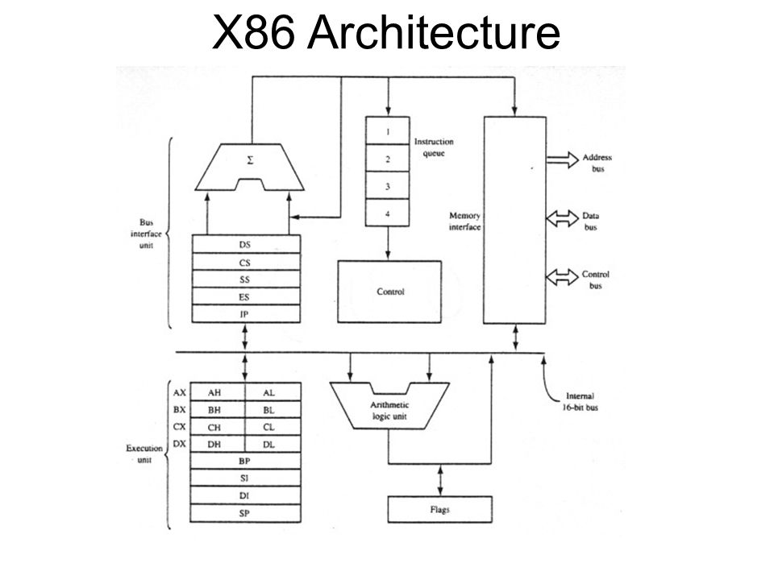
x86架构

Slide 12
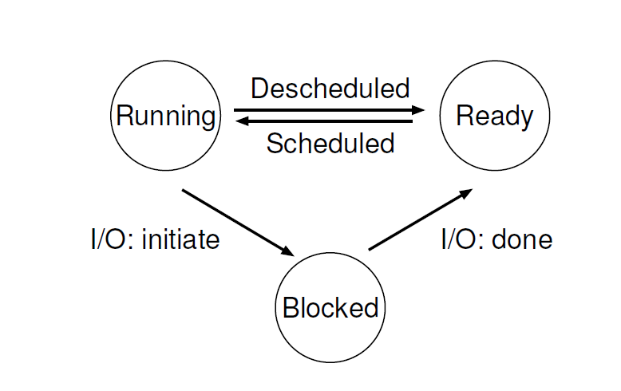
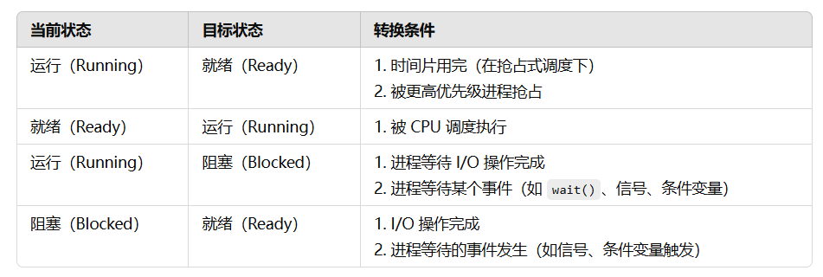
进程的状态转换
运行(running)：进程正在处理器上运行
就绪(ready)：进程已经准备好运行，但由于某种原因，操作系统选择不在此时运行
阻塞(blocked)：等待某种事件，例如磁盘I/O请求

Slide 13
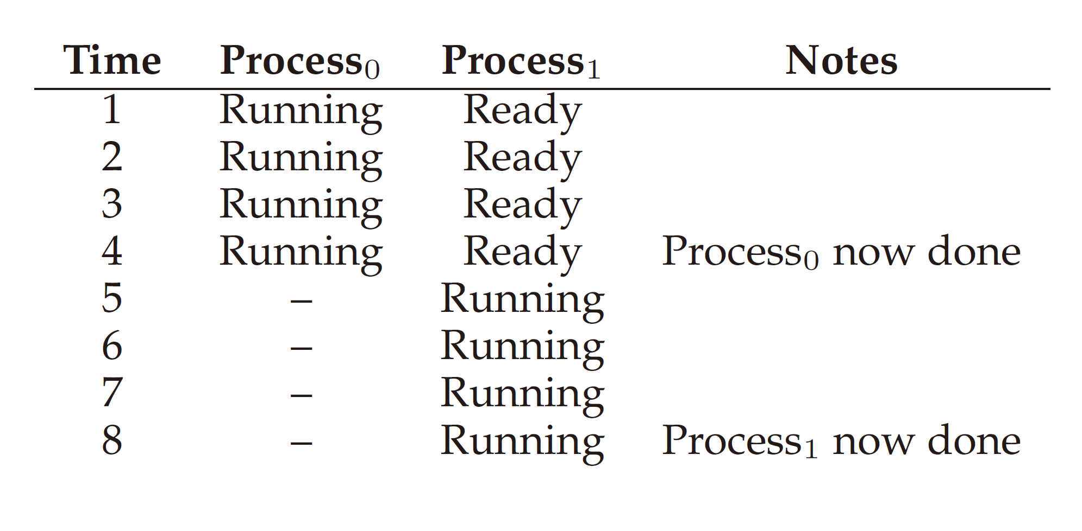
跟踪进程状态：只看CPU

Slide 14
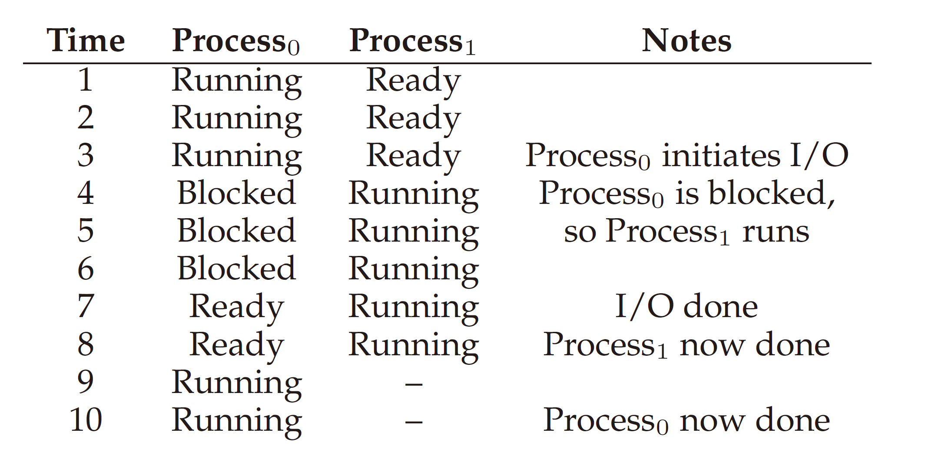
跟踪进程状态：CPU和I/O

Slide 15
进程API
进程API：操作系统向用户提供的用于操作进程接口
创建(create)：shell中键入命令或双击程序图标
销毁(destroy)：强制销毁进程的接口
等待(wait)：等待某一进程时使用，用于进程同步
其他控制：例如暂停进程
状态(status)：获取进程的状态信息

Slide 16
【插叙】进程API
Linux进程相关的API
创建进程，并执行特定代码：fork(),exec()系统调用
等待进程：wait()系统调用

Slide 17
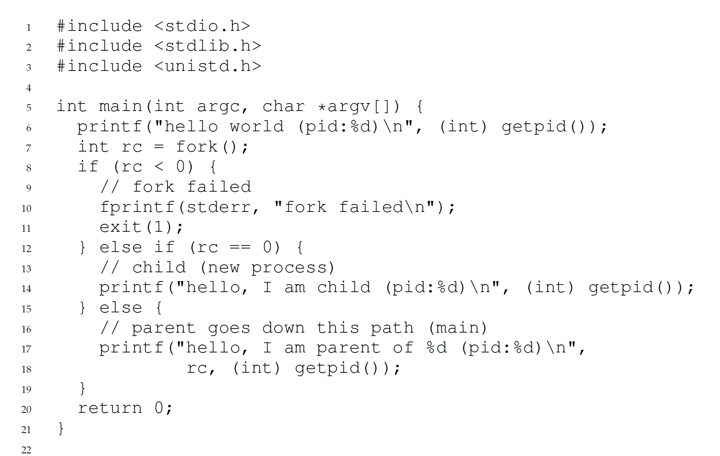
fork()系统调用
fork（）系统调用：创建一个新的进程
p1.c

Slide 18
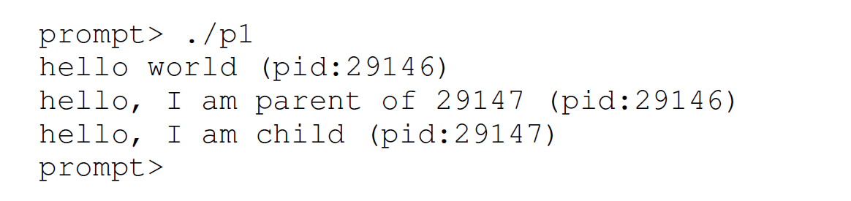
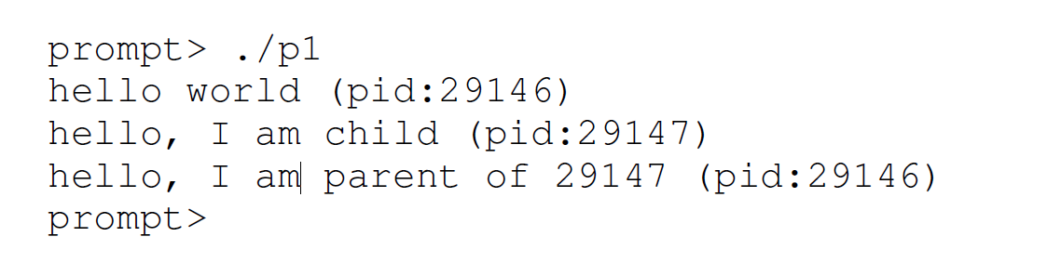
fork()系统调用
运行p1.c程序
每次运行结果都是非确定性的(non-determinism)

Slide 19
fork()系统调用
关于fork()的说明
操作系统创建一个新的进程
两个进程（原进程及新创建的进程）同时从fork函数返回
原进程(父进程），新创建进程（子进程）
父进程和子进程有各自独立的地址空间、寄存器、程序计数器
父子进程从fork()函数返回的值不同，>0表示父进程，=0表示子进程
父子进程谁先运行，由OS的调度策略决定

Slide 20
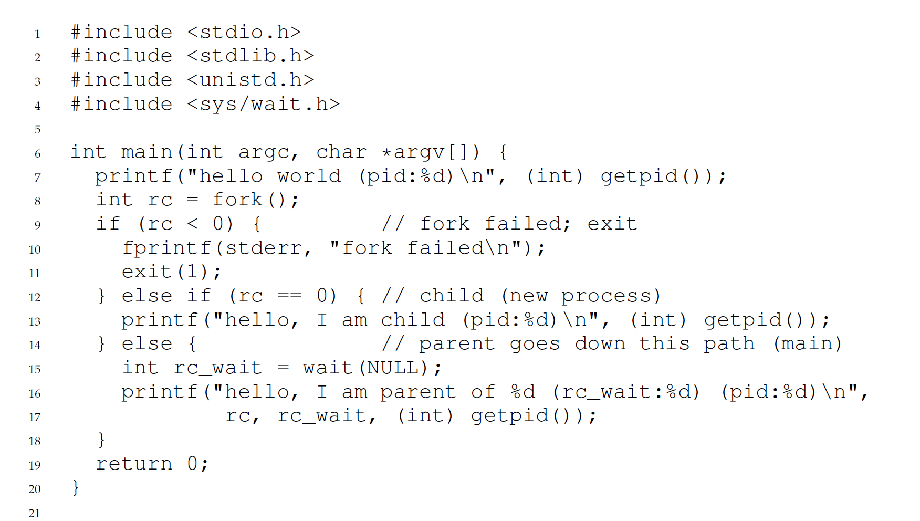
wait()系统调用
wait()系统调用：等待一个进程执行完成
p2.c

Slide 21
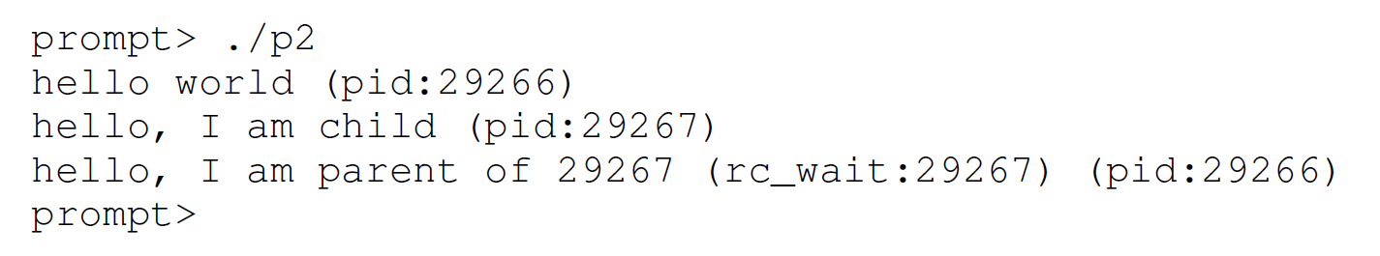
wait()系统调用
运行p2.c程序
每次运行结果都是确定的

Slide 22
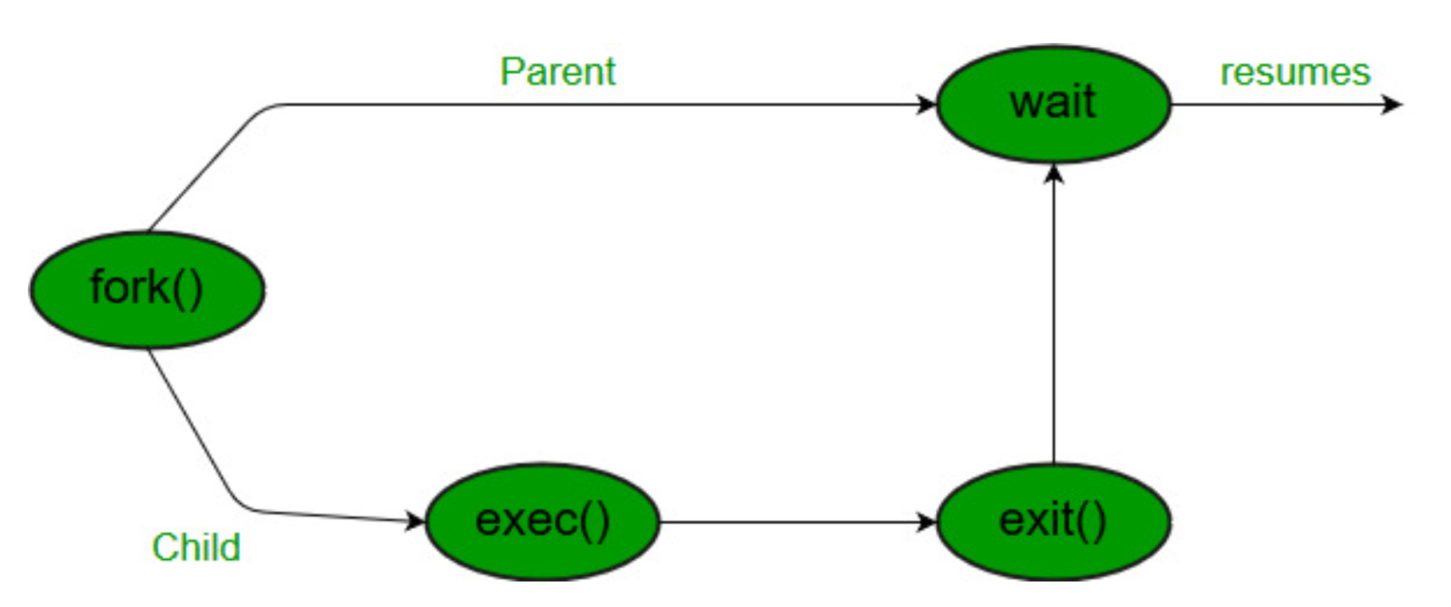
wait()系统调用
关于wait()的说明
使当前进程等待子进程执行完成
当前进程会进入阻塞状态
子进程完成后会通知等待的进程

Slide 23
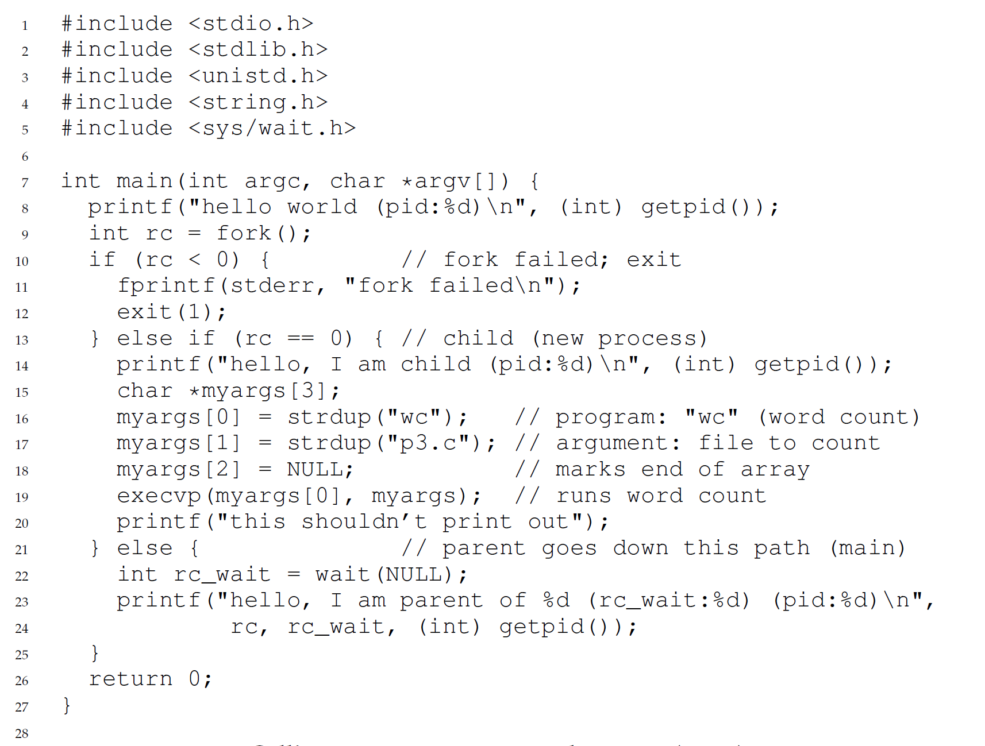
exec()系统调用
exec()允许父子进程执行不同的程序
p3.c

Slide 24
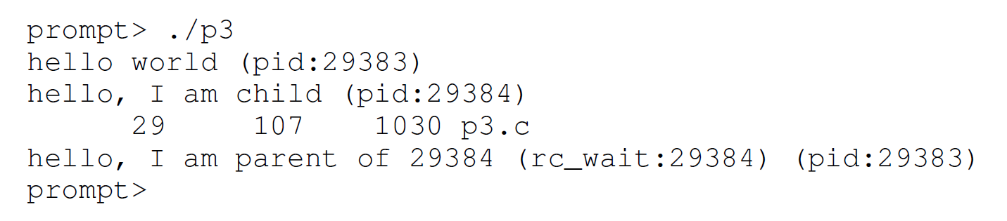
exec()系统调用
运行p3.c程序

Slide 25
exec()系统调用
关于exec()的说明
p3.c程序创建子进程，并用execvp()来运行字符计数程序wc
execvp()从可执行程序(wc)中加载代码和静态数据，并用它覆盖自己的代码段、数据段、堆、栈
将参数通过myargs传递给该进程
execvp的作用是将当前运行的程序(p3.c)替换为目标程序(wc)
对于execvp()函数的调用永远不会返回

Slide 26
为何这么设计API?
fork及exec的做法在构建UNIX shell的时候非常有用
为shell在fork之后exec之前提供运行代码的机会
shell也是一个用户程序(bash,tcsh,zsh)
显示一个提示符(prompt)，等待用户输入
当用户输入一个命令，调用fork()创建进程，并调用exec()的变体来执行命令
调用wait()等待命令执行完成
当命令执行完成，从wait()返回，输出一个提示符

Slide 27

为何这么设计API?
fork()和exec()的分离，让shell可以方便地实现很多功能
例如：重定向
这个例子中wc命令的输出结果被重定向(redirect)到文件newfile.txt
重定向的实现方法
关闭标准输出，并打开一个文件

Slide 28
为何这么设计API?
文件描述符
当创建(fork)一个进程后,OS默认打开3个文件描述符
当打开一个文件时，OS会查找第一个可用文件描述符
描述符 | 描述符编号 | unistd.h中定义的宏
标准输入 | 0 | STDIN_FILENO
标准输出 | 1 | STDOUT_FILENO
标准错误 | 2 | STDERR_FILENO

Slide 29
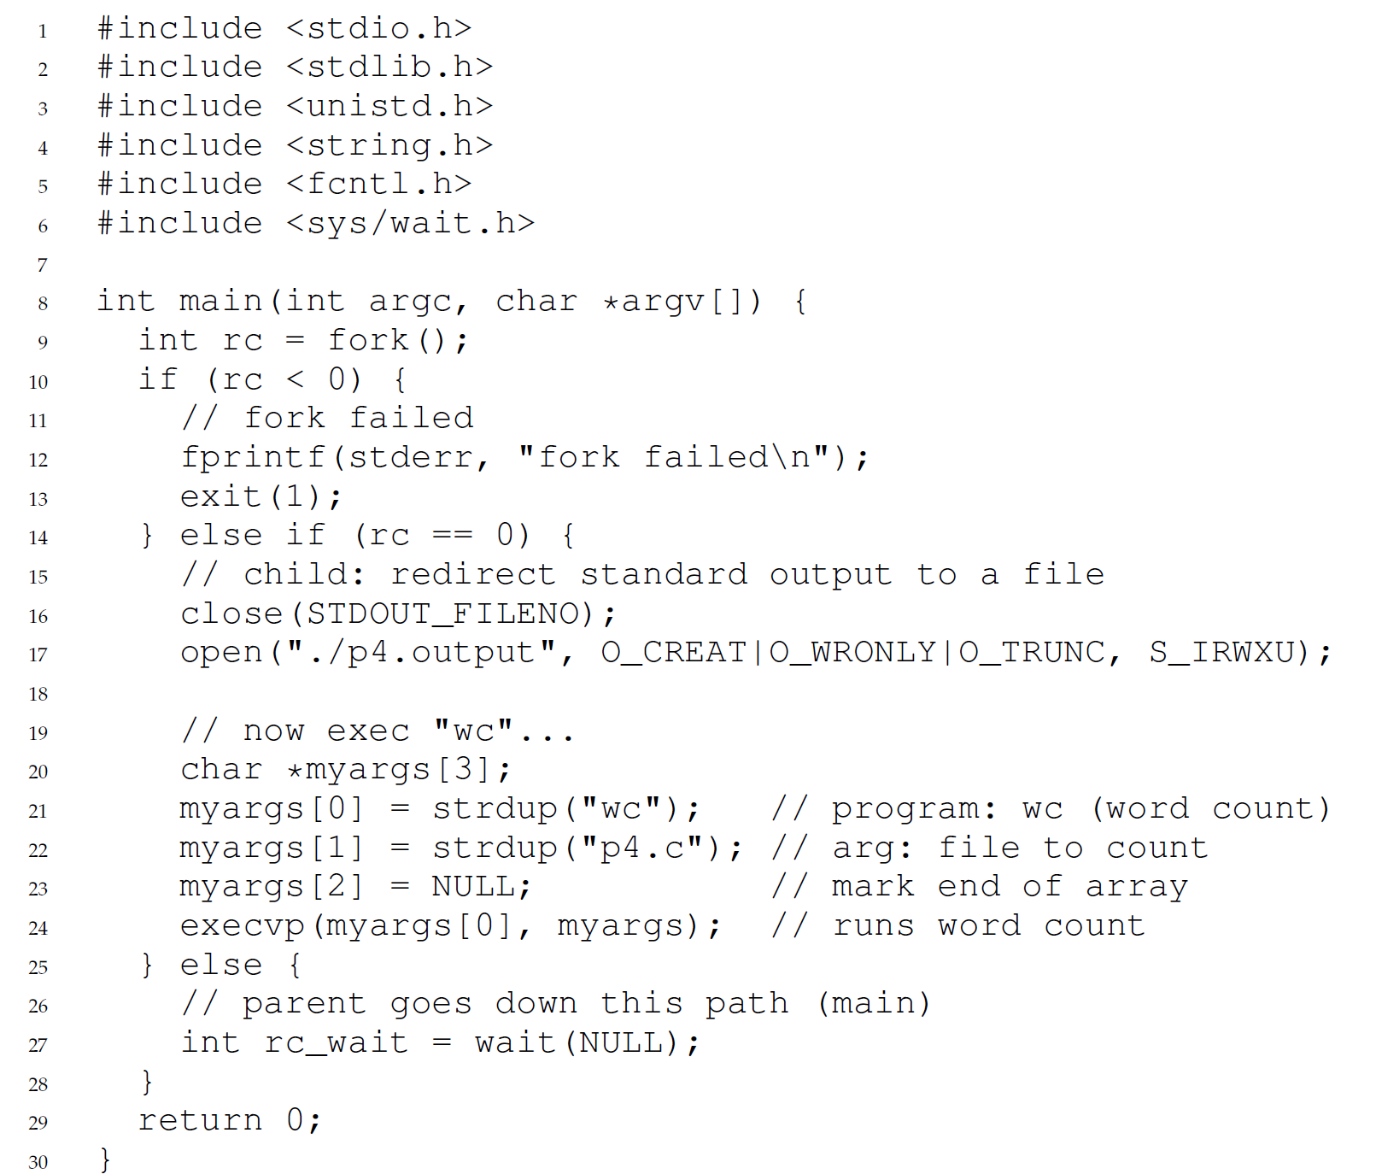
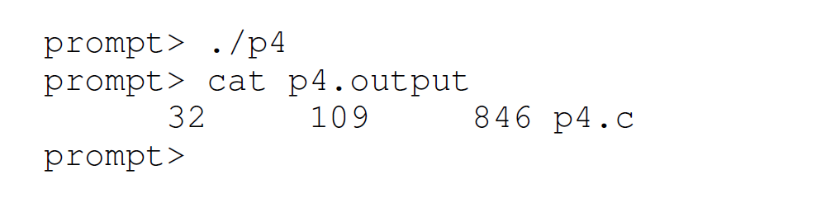
为何这么设计API?

Slide 30
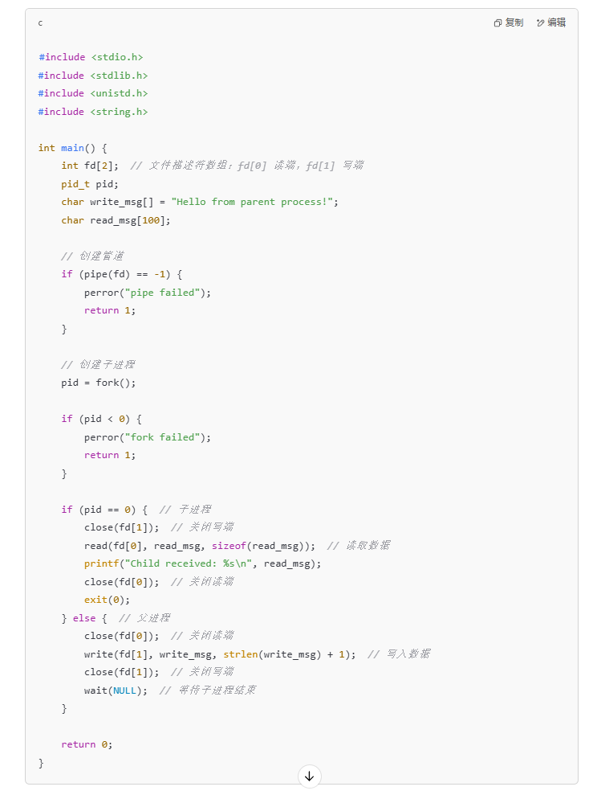
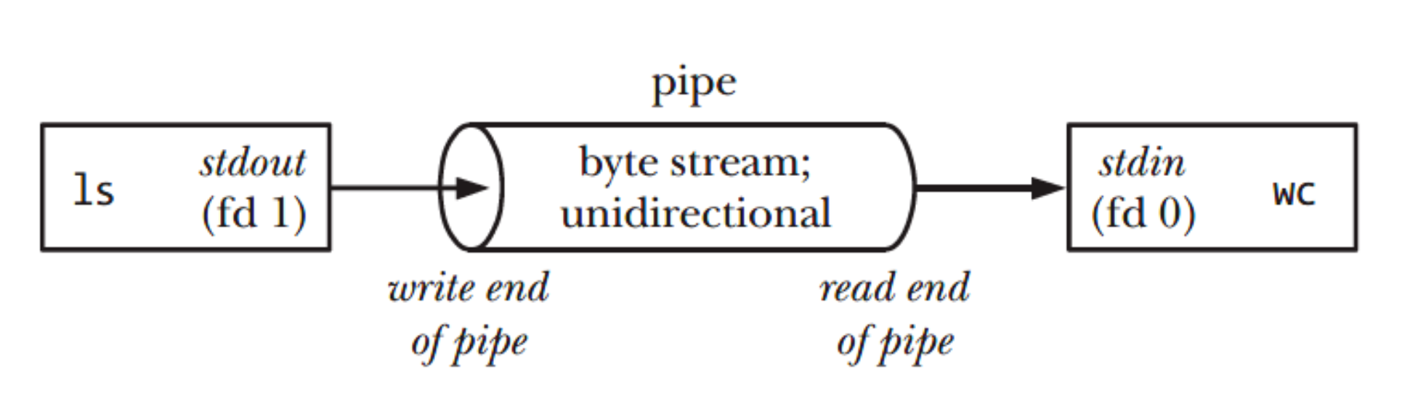
为何这么设计API?
另一个实例：UNIX的管道(pipe)
管道是内核中的队列(FIFO)
ls | wc -l
grep -o foo file | wc -l

Slide 31
其他进程相关API
强制终止进程：kill()
查看进程信息：ps
监控进程信息：top
设置更新次数:
设置更新间隔时间：
ps -ef | grep system
top –n 2
top –d 1

Slide 32
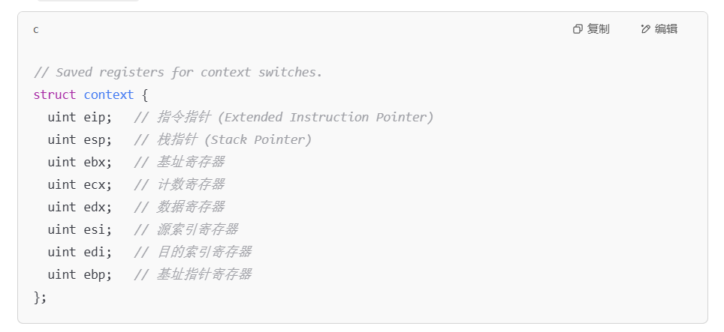
【补充】xv6中进程相关数据结构
struct context表示进程上下文的结构体（proc.h）

Slide 33
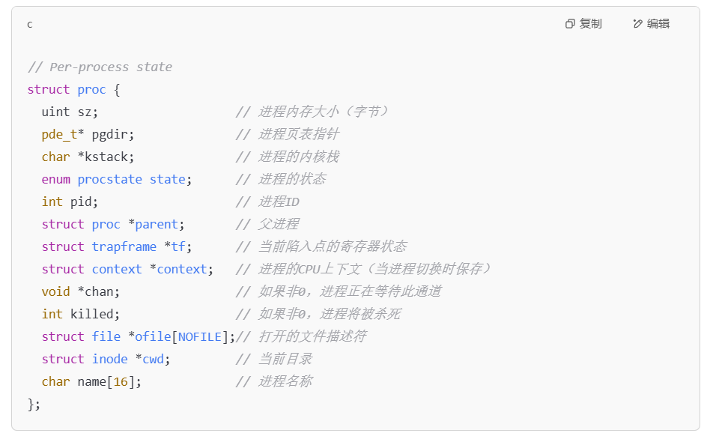
【补充】xv6中进程相关数据结构
struct proc结构体：用于保存进程状态

Slide 34
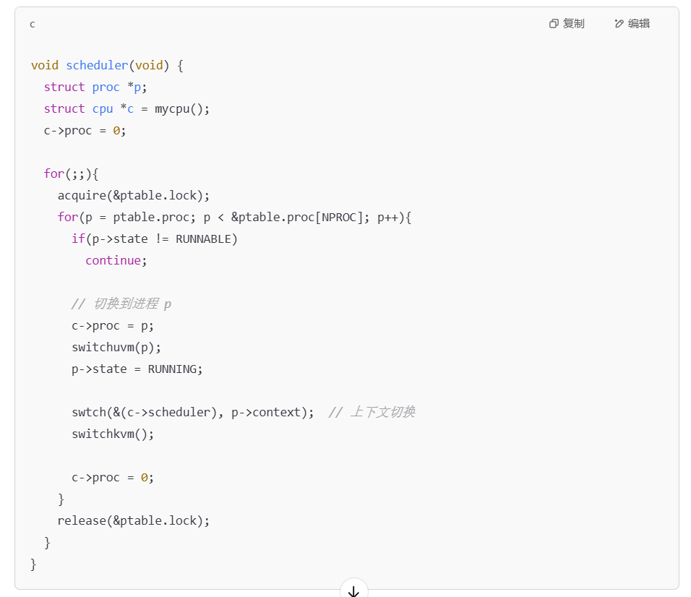
【补充】xv6中进程相关数据结构
进程切换时使用context来保存进程状态scheduler()(proc.c)

